Slide 1


일본의 교육
22002030 일본어일본학과
윤혜정

Slide 2

CONTENTS
01. 일본 교육의 역사
02. 교육 단계 & 교육 내용
03. 교육의 목적
04. 교육 방법
05. 영주 외국인의 교육
06. 교육시설의 문제

Slide 3
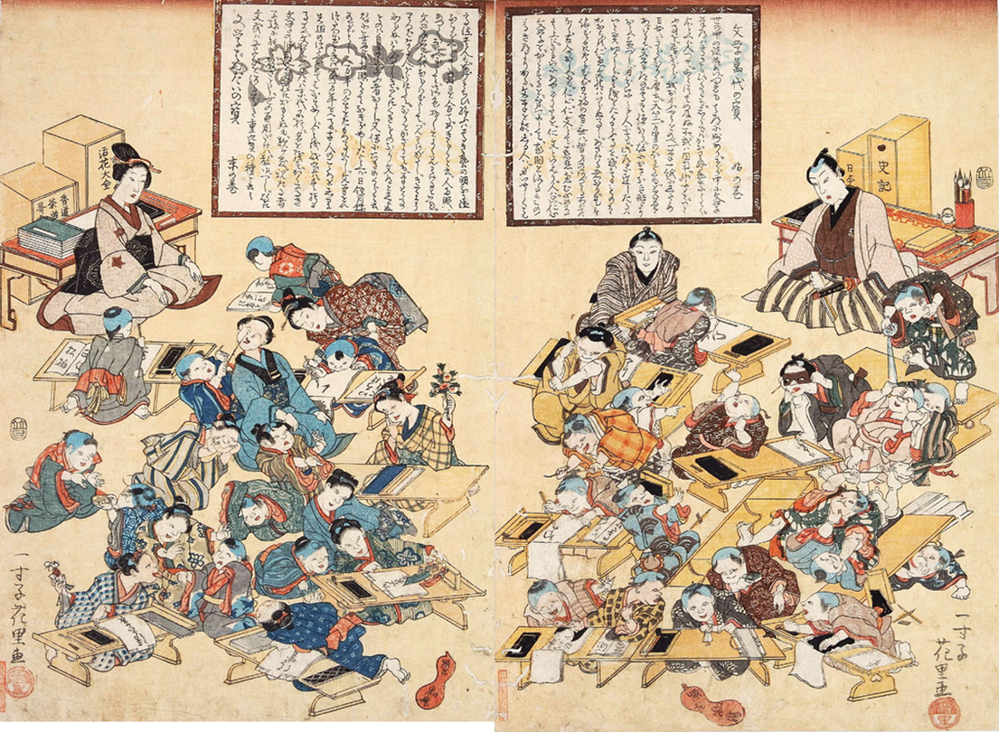
01.일본교육의
역사

Slide 4
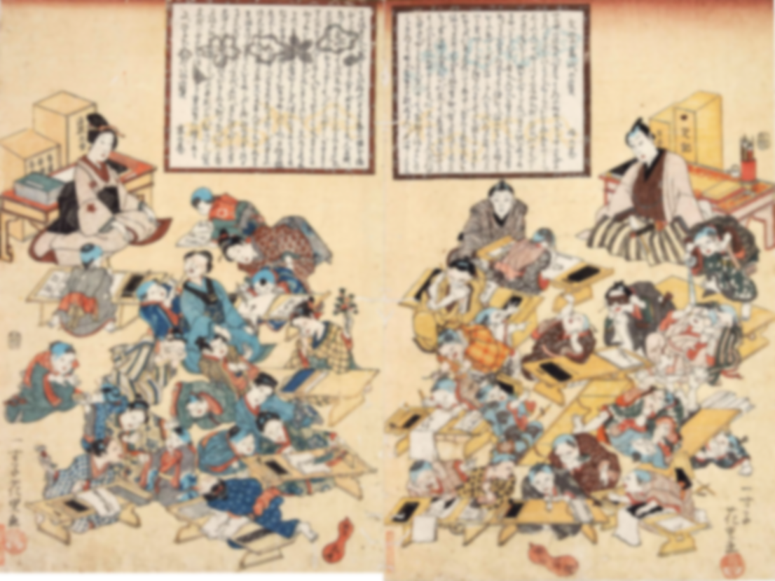
01.일본교육의
역사
메이지시대
에도시대
701년
・서양 모방
-초,중,고 교육 근대적 학교제도 확립
-사회주의 사상 등장
・근대국가 형성
-의무교육 법무화
-여성교육의 대중화
・교육칙어 공포
-이노우에 타케시, 모토다 나가후레가
초안
-메이지 천황이 공포
・여러 문학의 발달
-유학, 국문학 등
・무사의 생활난&교육 개혁
- 서민의 학습 장소
서당 창설
-제번에서 번학 ・향학 ・숙소 설립
(후손 교육)
-어린이 훈화 교육 테시마
・국학, 난학 발달
・교육 제도 처음 창설
-다이호 율령
・무사, 귀족을 교육하는 장소
존재

Slide 5


01.일본교육의
역사
2차세계대전이후
2차세계대전
다이쇼시대
・민주적, 평화적 국가 창조
-교육 기회 균등
-남녀공학 원칙
・미국을 모방한 자유주의 교육 도입
-
・학제개혁
-일본 헌법, 교육 기본법, 학교 교육법에 근거
・식산흥업과 국민개병
・각종 국민교육제도 시행
・다이쇼 자유 교육 운동
-아이들의 흥미와 관심을 중심으로 한
교육 실천을 목표
・문호가 많이 나타남
・교토학파 형성
-하이데거 해석학 전파

Slide 6

02.교육 단계
&
교육 내용

Slide 7

국제 표준 교육 분류(ISCED 1997판
일본의 교육 단계 분류
초등교육·전기중등교육(의무교육)
ISCED-0 - 유치원
ISCED-1 - 초등학교
ISCED-2A - 중학교
후기 중등 교육
ISCED-3A - 고등학교 보통과, 중등교육학교
ISCED-3B - 고등전문학교(1-3학년)
ISCED-3C - 고등학교 전문과, 전수학교 고등과정 (고등전수학교)
ISCED-4 - 고등학교 전공과
고등 교육
ISCED-5B - 전문대학, 고등전문학교(4-5학년 및 전공과), 전수학교전문과정(전문학교)
ISCED-5A - 대학 학부
ISCED-6 - 대학원
02.교육 단계
&
교육 내용
초등교육, 중등 교육의 취학률은 높음
일본의 25-64세 인구의 53%는 중등 교육
레벨 이상 수료

Slide 8

・ 일본에서 아동은 9년간의 보통 교육
- 초등학교 6년, 중학교 3년
취학 유예와 취학 면제는 예외
・ 서구 선진국애 비해 연령주의 사고가 강함
월반은 일부를 제외하고 존재 X
취학 유예나 원급 유치도 상당히 적음
- 학년 내 또래 비율이 매우 높음
・전 아동, 학생에게 평등한 교육을 실시하는 것을 중시
일부에서는 숙달도별 교육이 이루어짐
・ 고등학교, 대학교 입학시험 경쟁이 치열 ‘입시 전쟁’
・ 학교 밖의 교육기관이 발달
학원, 예비 학교 등
입시전쟁의 원인이라 비판했지만 현재는 학력향상의 역할이라 재인식
02.교육 단계
&
교육 내용

Slide 9
02.교육 단계
&
교육 내용
・고등학교는 의무교육 과정X
- 학년에 따른 학교 간 계층화
- 학교가 가정 생활 현장에 개입
・전기 중등 교육 수료 단계에서 취직 상정되지 않음
・인재평가를 입학, 졸업 학교 브랜드에 따라 측정
- 학력고사 성적 X
・논문박사 제도
유례가 없음
・사회전체에 학교교육 비중이 높음
- 가정교육, 사회교육 주목받기 어려움

Slide 10
02.교육 단계
&
교육 내용
국어
체육
미술
산수, 수학
보건 체육
서예
생활
기술
정보
사회 (공민, 지리, 역사)
가정
도덕
이과
미술
특별 활동
외국어 (영어)
음악
종합적 학습 시간
프랑스어, 독일어, 중국어, 한국어
예술
공예
・문부과학 대신의 검정을 통과한 교과서만 사용
・ 일본의 교육에는 지식편중의 경향이 있었음
현재는 사고력, 의사소통 능력, 창의력을 중시
・일본에서는 성교육이 금지

